Slide 1



iný prístup k úprave zdrojového kódu
Vedúci projektu: Dr. Peter Drahoš
Členovia tímu: Jozef Krajčovič, Maroš Jendrej, Lukáš Turský, Adrián Feješ, Luboš Staráček
Notes:
-Takže čavte, my sme tim č.10 znami pod nazvom Innovators.
-Dnes by sme Vam radi predstavili naš projekt pod kodovym označenym TrollEdit, Alebo textovy editor obohateny o graficke prvky.

Slide 2


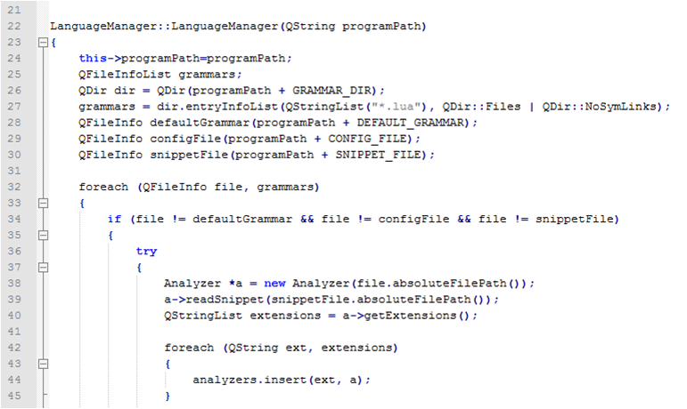
O čom je tento projekt?
Iný prístup k úprave zdrojového kódu/ textu
Aký?
uvidíte v našej tech. prezentácii
Notes:
-Trolledit je projekt, ktory sa pozera na upravau resp. vizualizaciu zdroj. Kodu/textu z inej perspektivy.
-Každy z nas určite používa textový editor pri uprave zdroj. kódu programov či na iné úpravy textových súborov.
Avšak súčasne editori (ako napr. notepad++) nevyuživaju žiadne graficke obohatenie textu okrem syntax highlinting-u, čo je škoda.
-Prave na to je zamerany naš projekt, ukazat iny pristup k vizualizacii resp. uprave zdroj. Kodu/textu.
// počkat na animaciu ....
- Tak ak chcete vydiet aky pristup, tak sa pridite prozriet na našu tech. prezentaciu.

Slide 3


Prezentácia projektu
Miestnosť D 124
FIIT STU
15.06.2012 o 13:30 hod.
priniesť zo sebou úsmev a koláče ☺
Notes:
Ktora sa uskutočni dnes o 13:30 v miestnosti D 124.
Budeme radi ak pridete, ak nie budeme ešte radšej ☺.

Slide 4

Ďakujeme za pozornosť
uvidíme sa na prezentácii

